Slide 1
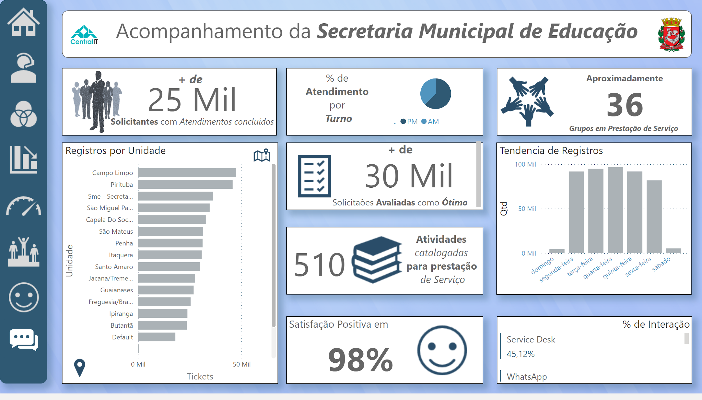
Notes:
Forma_Menu
No alt text provided
Imagem_Estatistica
No alt text provided
Imagem_Home
No alt text provided
Imagem_KPI
No alt text provided
Imagem_Produtividade
No alt text provided
Chat
No alt text provided
Imagem_Avaliadas
No alt text provided
Imagem_Telefonia
No alt text provided
Imagem_Registros
No alt text provided
image
No alt text provided
Caixa de texto_Titulo
No alt text provided
image
No alt text provided
textbox
No alt text provided
image
No alt text provided
basicShape
No alt text provided
image
No alt text provided
image
No alt text provided
textbox
No alt text provided
basicShape
No alt text provided
image
No alt text provided
image
No alt text provided
basicShape
No alt text provided
textbox
No alt text provided
textbox
No alt text provided
image
No alt text provided
basicShape
No alt text provided
basicShape
No alt text provided
textbox
No alt text provided
image
No alt text provided
textbox
No alt text provided
basicShape
No alt text provided
Aproximadade
No alt text provided
card
No alt text provided
card
No alt text provided
Registros por Unidade
No alt text provided
pieChart
No alt text provided
card
No alt text provided
Tendencia de Registros
No alt text provided
Satisfação Positiva em
No alt text provided
% de Interação
No alt text provided

Slide 2
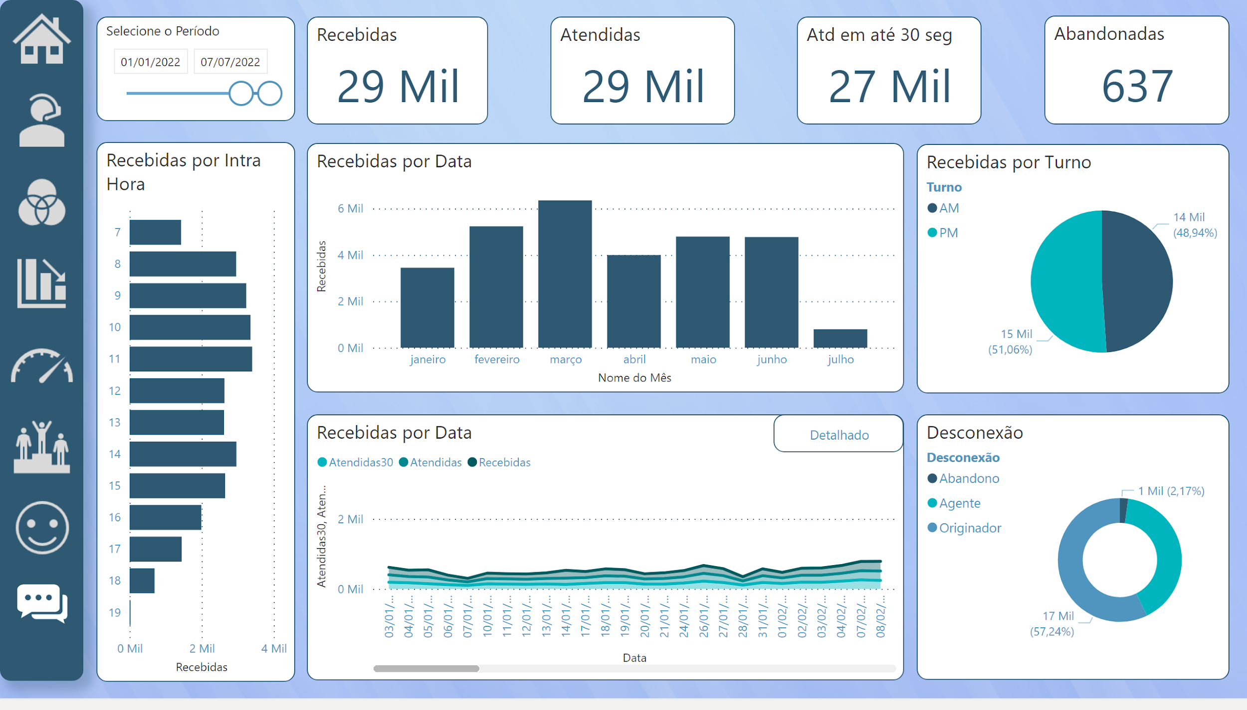
Notes:
actionButton
No alt text provided
Selecione o Período
No alt text provided
Recebidas
No alt text provided
Atendidas
No alt text provided
Atd em até 30 seg
No alt text provided
Abandonadas
No alt text provided
clusteredBarChart
No alt text provided
Recebidas por Data
No alt text provided
pieChart
No alt text provided
Recebidas por Data
No alt text provided
Desconexão
No alt text provided
Forma_Menu
No alt text provided
Imagem_Estatistica
No alt text provided
Imagem_Home
No alt text provided
Imagem_KPI
No alt text provided
Imagem_Produtividade
No alt text provided
Imagem_Avaliadas
No alt text provided
Imagem_Telefonia
No alt text provided
Chat
No alt text provided
Imagem_Registros
No alt text provided

Slide 3
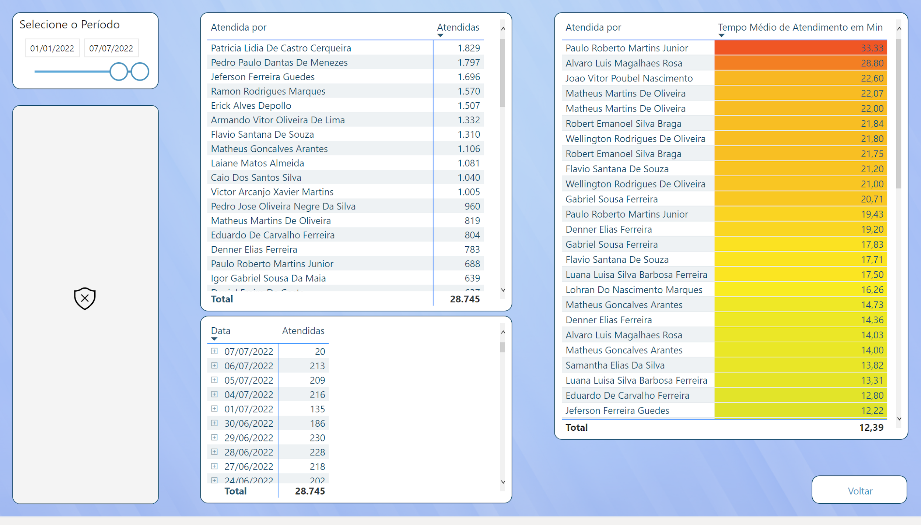
Notes:
actionButton
No alt text provided
pivotTable
No alt text provided
pivotTable
No alt text provided
tableEx
No alt text provided
Selecione o Período
No alt text provided
Slicer1448559807355
No alt text provided

Slide 4
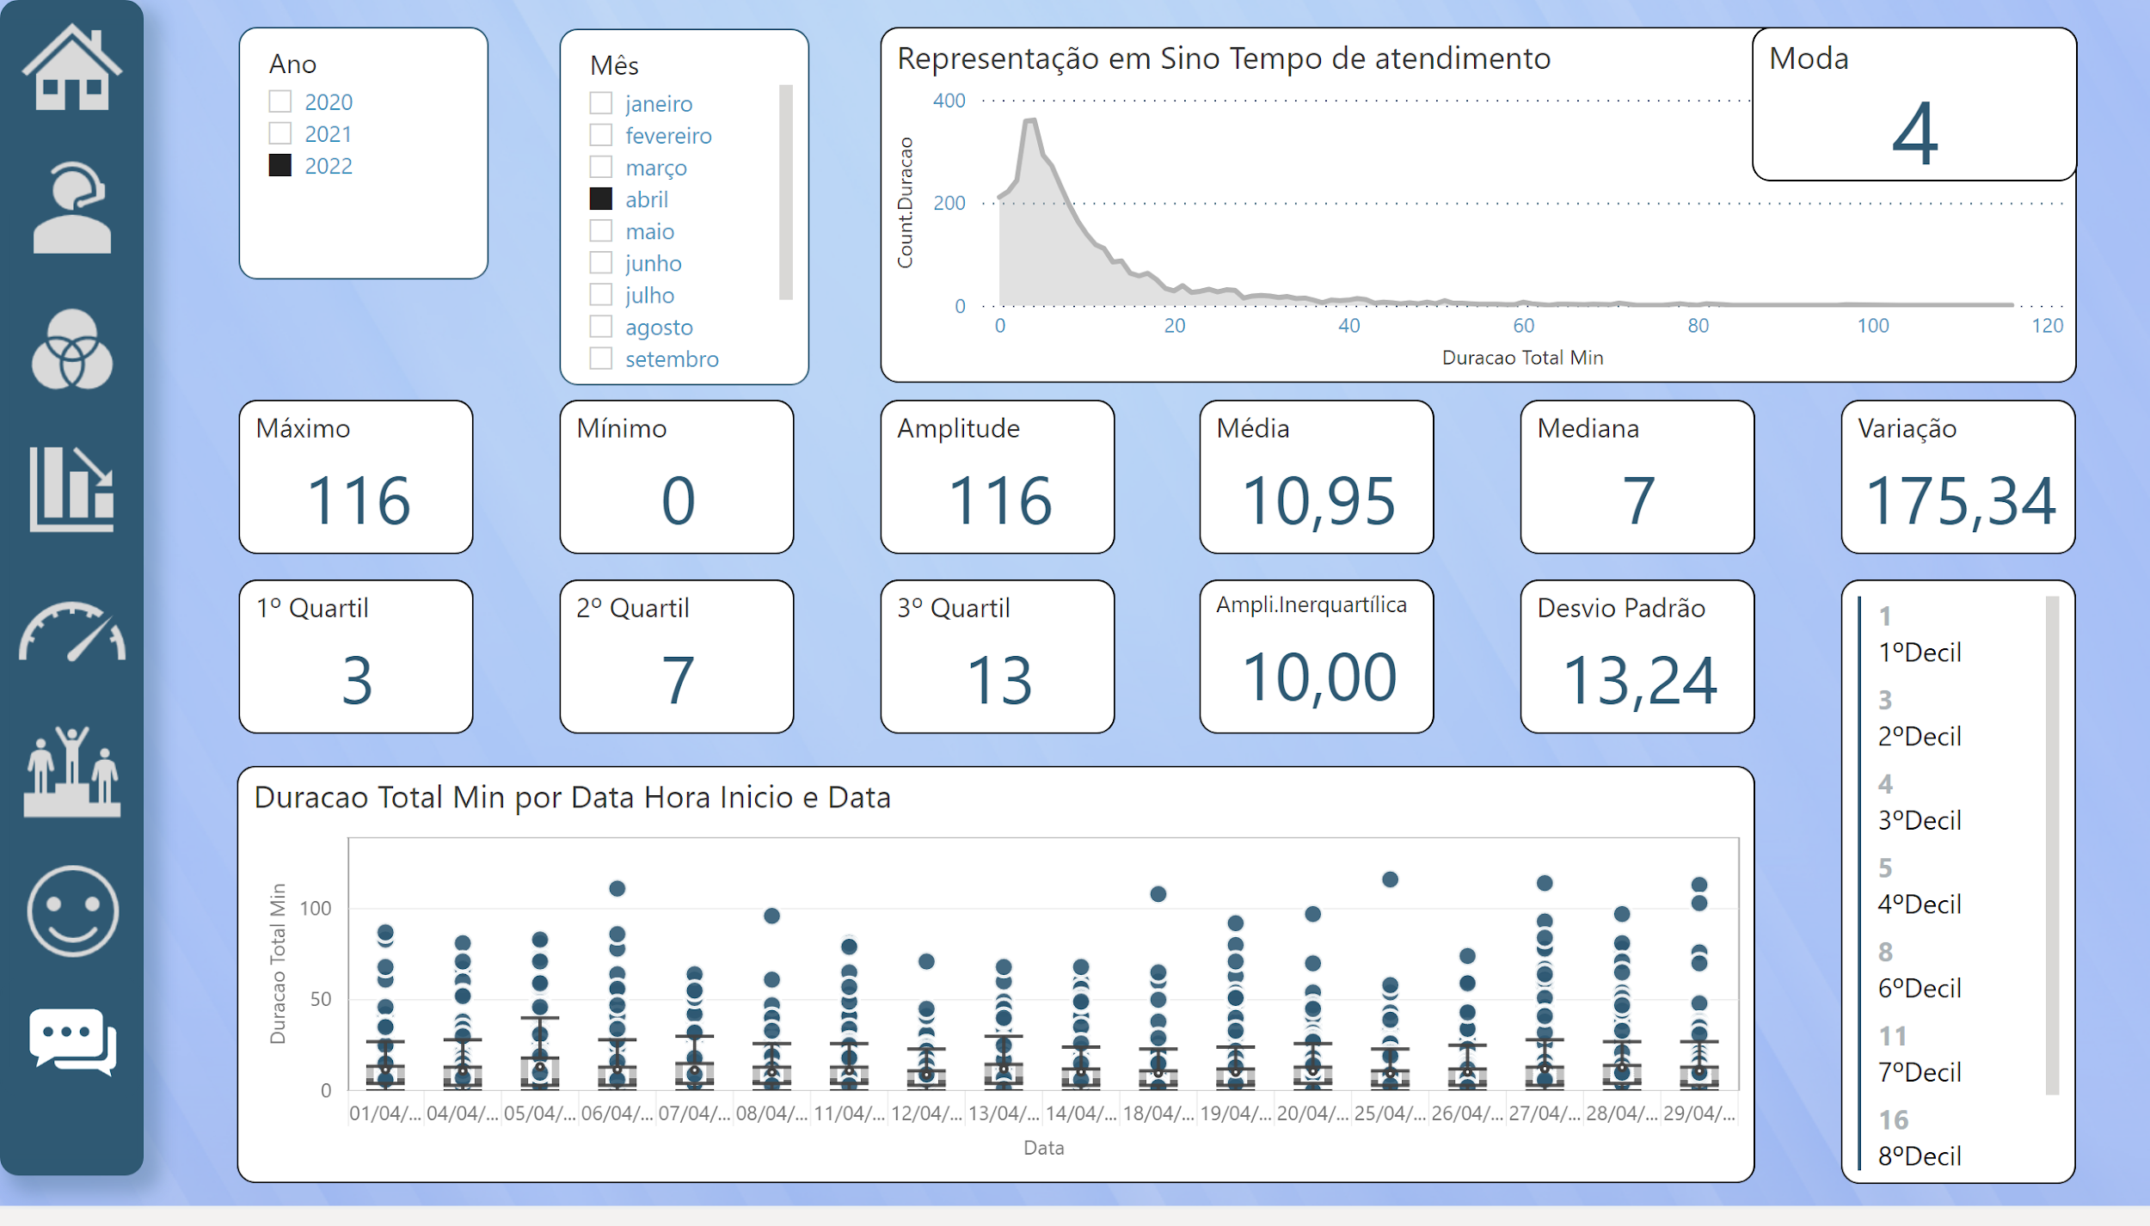
Notes:
slicer
No alt text provided
slicer
No alt text provided
slicer
No alt text provided
Máximo
No alt text provided
1º Quartil
No alt text provided
2º Quartil
No alt text provided
Mínimo
No alt text provided
Amplitude
No alt text provided
3º Quartil
No alt text provided
Média
No alt text provided
Ampli.Inerquartílica
No alt text provided
Desvio Padrão
No alt text provided
Mediana
No alt text provided
Variação
No alt text provided
multiRowCard
No alt text provided
Moda
No alt text provided
Representação em Sino Tempo de atendimento
No alt text provided
BoxandWhiskerByMAQ1823AD39DT234AB532063E128AX
No alt text provided
Forma_Menu
No alt text provided
Imagem_Estatistica
No alt text provided
Imagem_Home
No alt text provided
Imagem_KPI
No alt text provided
Imagem_Produtividade
No alt text provided
Imagem_Avaliadas
No alt text provided
Imagem_Telefonia
No alt text provided
Imagem_Registros
No alt text provided
Chat
No alt text provided

Slide 5
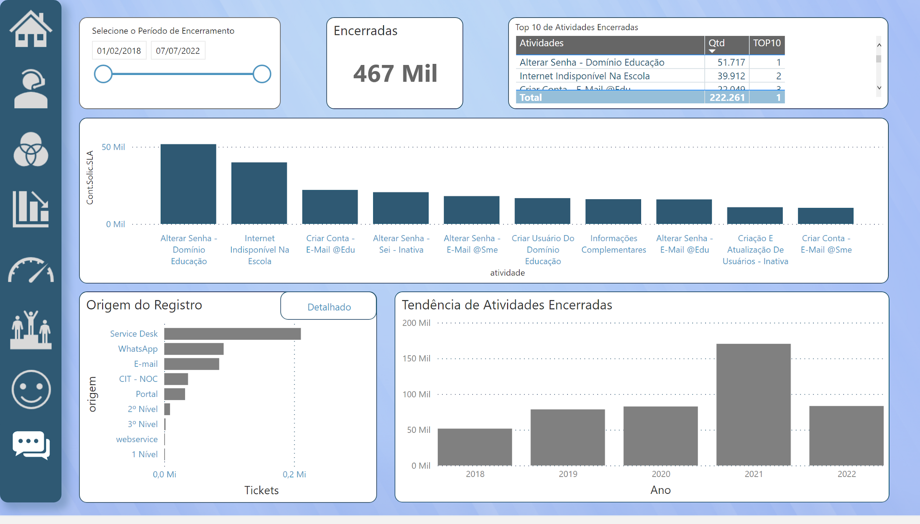
Notes:
actionButton
No alt text provided
Tendência de Atividades Encerradas
No alt text provided
slicer
No alt text provided
Encerradas
No alt text provided
Top 10 de Atividades Encerradas
No alt text provided
Origem do Registro
No alt text provided
Pareto no período filtrado
No alt text provided
Forma_Menu
No alt text provided
Imagem_Estatistica
No alt text provided
Imagem_Home
No alt text provided
Imagem_KPI
No alt text provided
Imagem_Produtividade
No alt text provided
Imagem_Avaliadas
No alt text provided
Imagem_Telefonia
No alt text provided
Chat
No alt text provided
Imagem_Registros
No alt text provided

Slide 6
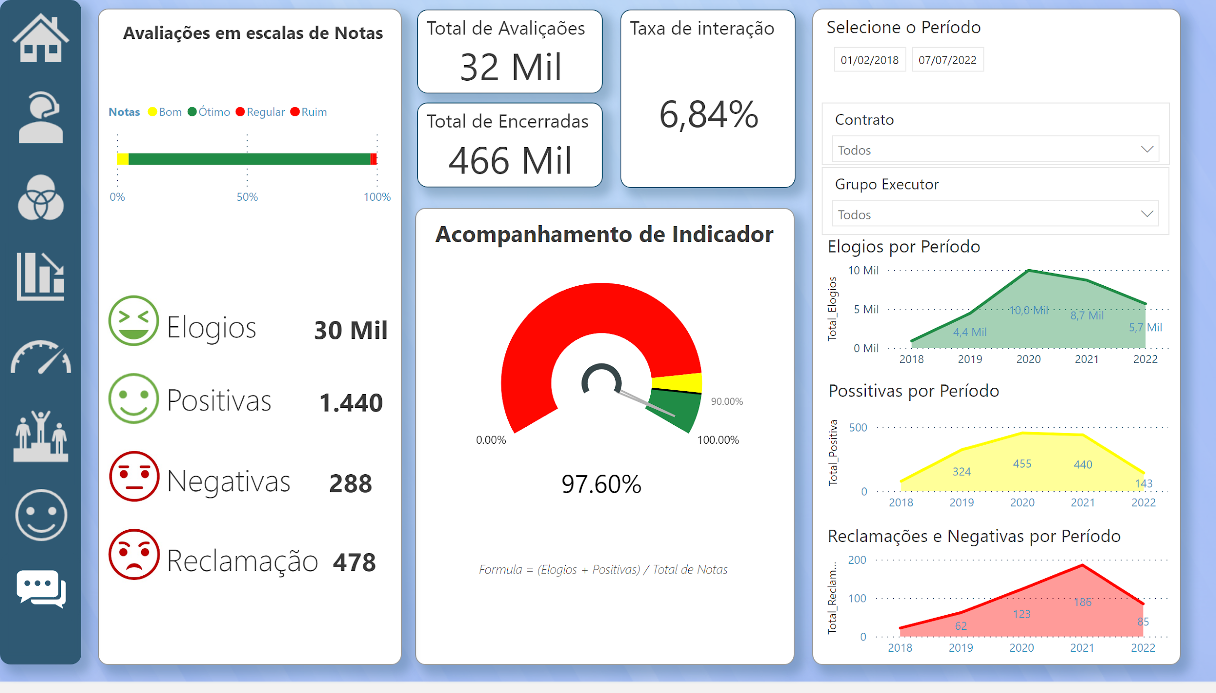
Notes:
Selecione o Período
No alt text provided
slicer
No alt text provided
image
No alt text provided
image
No alt text provided
image
No alt text provided
card
No alt text provided
textbox
No alt text provided
Taxa de interação
No alt text provided
Total de Encerradas
No alt text provided
Total de Avaliçaões
No alt text provided
basicShape
No alt text provided
Reclamações e Negativas por Período
No alt text provided
Elogios por Período
No alt text provided
Possitivas por Período
No alt text provided
card
No alt text provided
card
No alt text provided
card
No alt text provided
textbox
No alt text provided
textbox
No alt text provided
textbox
No alt text provided
image
No alt text provided
textbox
No alt text provided
hundredPercentStackedBarChart
No alt text provided
basicShape
No alt text provided
slicer
No alt text provided
slicer
No alt text provided
textbox
No alt text provided
Tachometer1474636471549
No alt text provided
textbox
No alt text provided
basicShape
No alt text provided
Forma_Menu
No alt text provided
Imagem_Estatistica
No alt text provided
Imagem_Home
No alt text provided
Imagem_KPI
No alt text provided
Imagem_Produtividade
No alt text provided
Imagem_Avaliadas
No alt text provided
Imagem_Telefonia
No alt text provided
Chat
No alt text provided
Imagem_Registros
No alt text provided

Slide 7
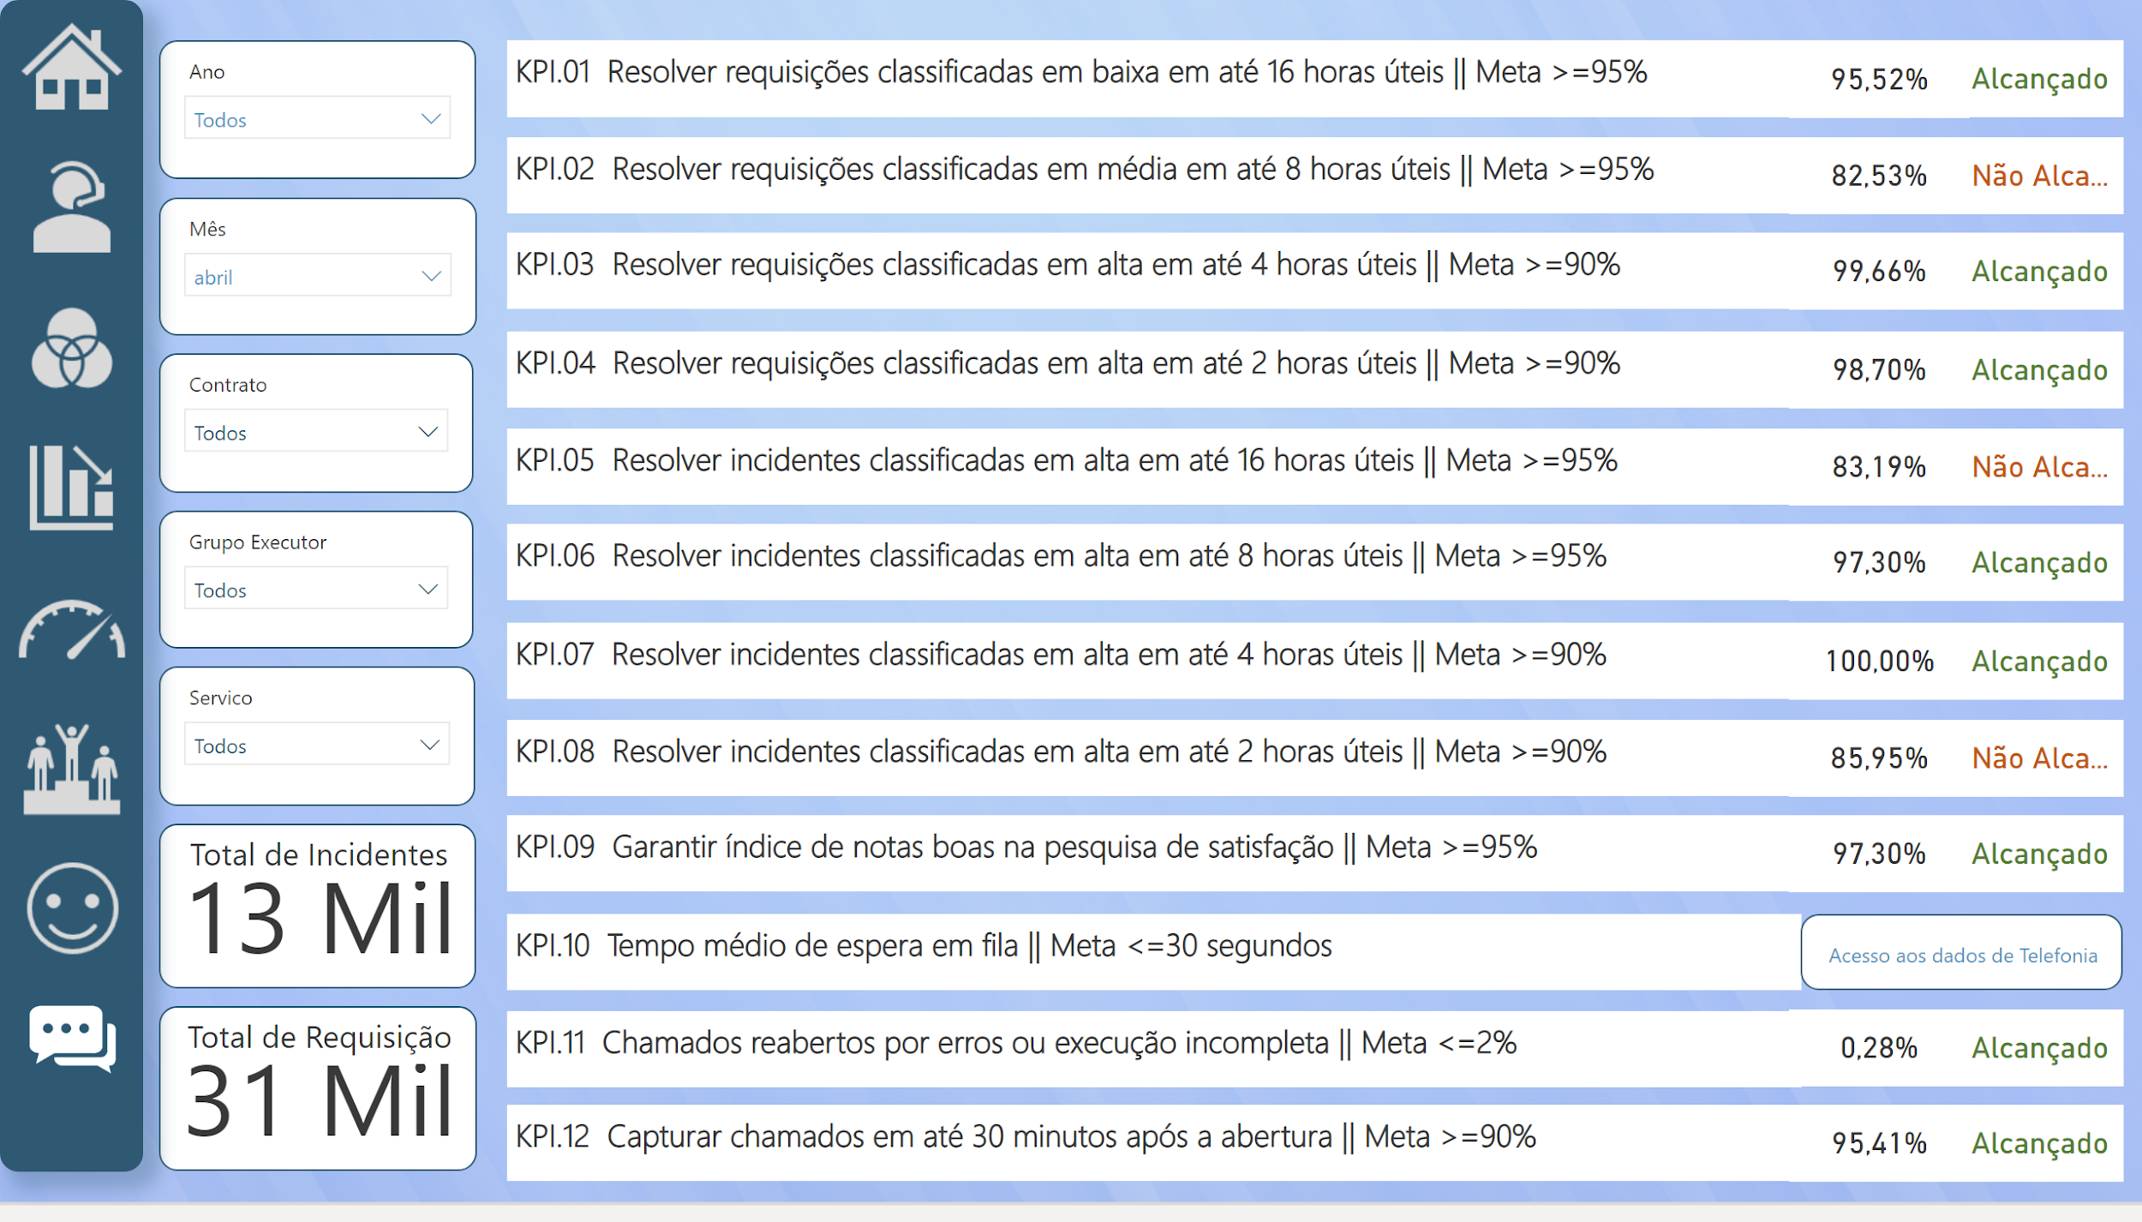
Notes:
actionButton
No alt text provided
Total de Requisição
No alt text provided
Total de Incidentes
No alt text provided
Serviço
No alt text provided
actionButton
No alt text provided
Ano
No alt text provided
Mês
No alt text provided
slicer
No alt text provided
Contrato
No alt text provided
Grupo Executor
No alt text provided
card
No alt text provided
card
No alt text provided
card
No alt text provided
card
No alt text provided
card
No alt text provided
card
No alt text provided
card
No alt text provided
card
No alt text provided
card
No alt text provided
card
No alt text provided
card
No alt text provided
card
No alt text provided
card
No alt text provided
card
No alt text provided
card
No alt text provided
card
No alt text provided
card
No alt text provided
card
No alt text provided
card
No alt text provided
card
No alt text provided
card
No alt text provided
card
No alt text provided
textbox
No alt text provided
textbox
No alt text provided
textbox
No alt text provided
textbox
No alt text provided
textbox
No alt text provided
textbox
No alt text provided
textbox
No alt text provided
textbox
No alt text provided
textbox
No alt text provided
textbox
No alt text provided
textbox
No alt text provided
textbox
No alt text provided
Forma_Menu
No alt text provided
Imagem_Estatistica
No alt text provided
Imagem_Home
No alt text provided
Imagem_KPI
No alt text provided
Imagem_Produtividade
No alt text provided
Imagem_Avaliadas
No alt text provided
Imagem_Telefonia
No alt text provided
Chat
No alt text provided
Imagem_Registros
No alt text provided

Slide 8
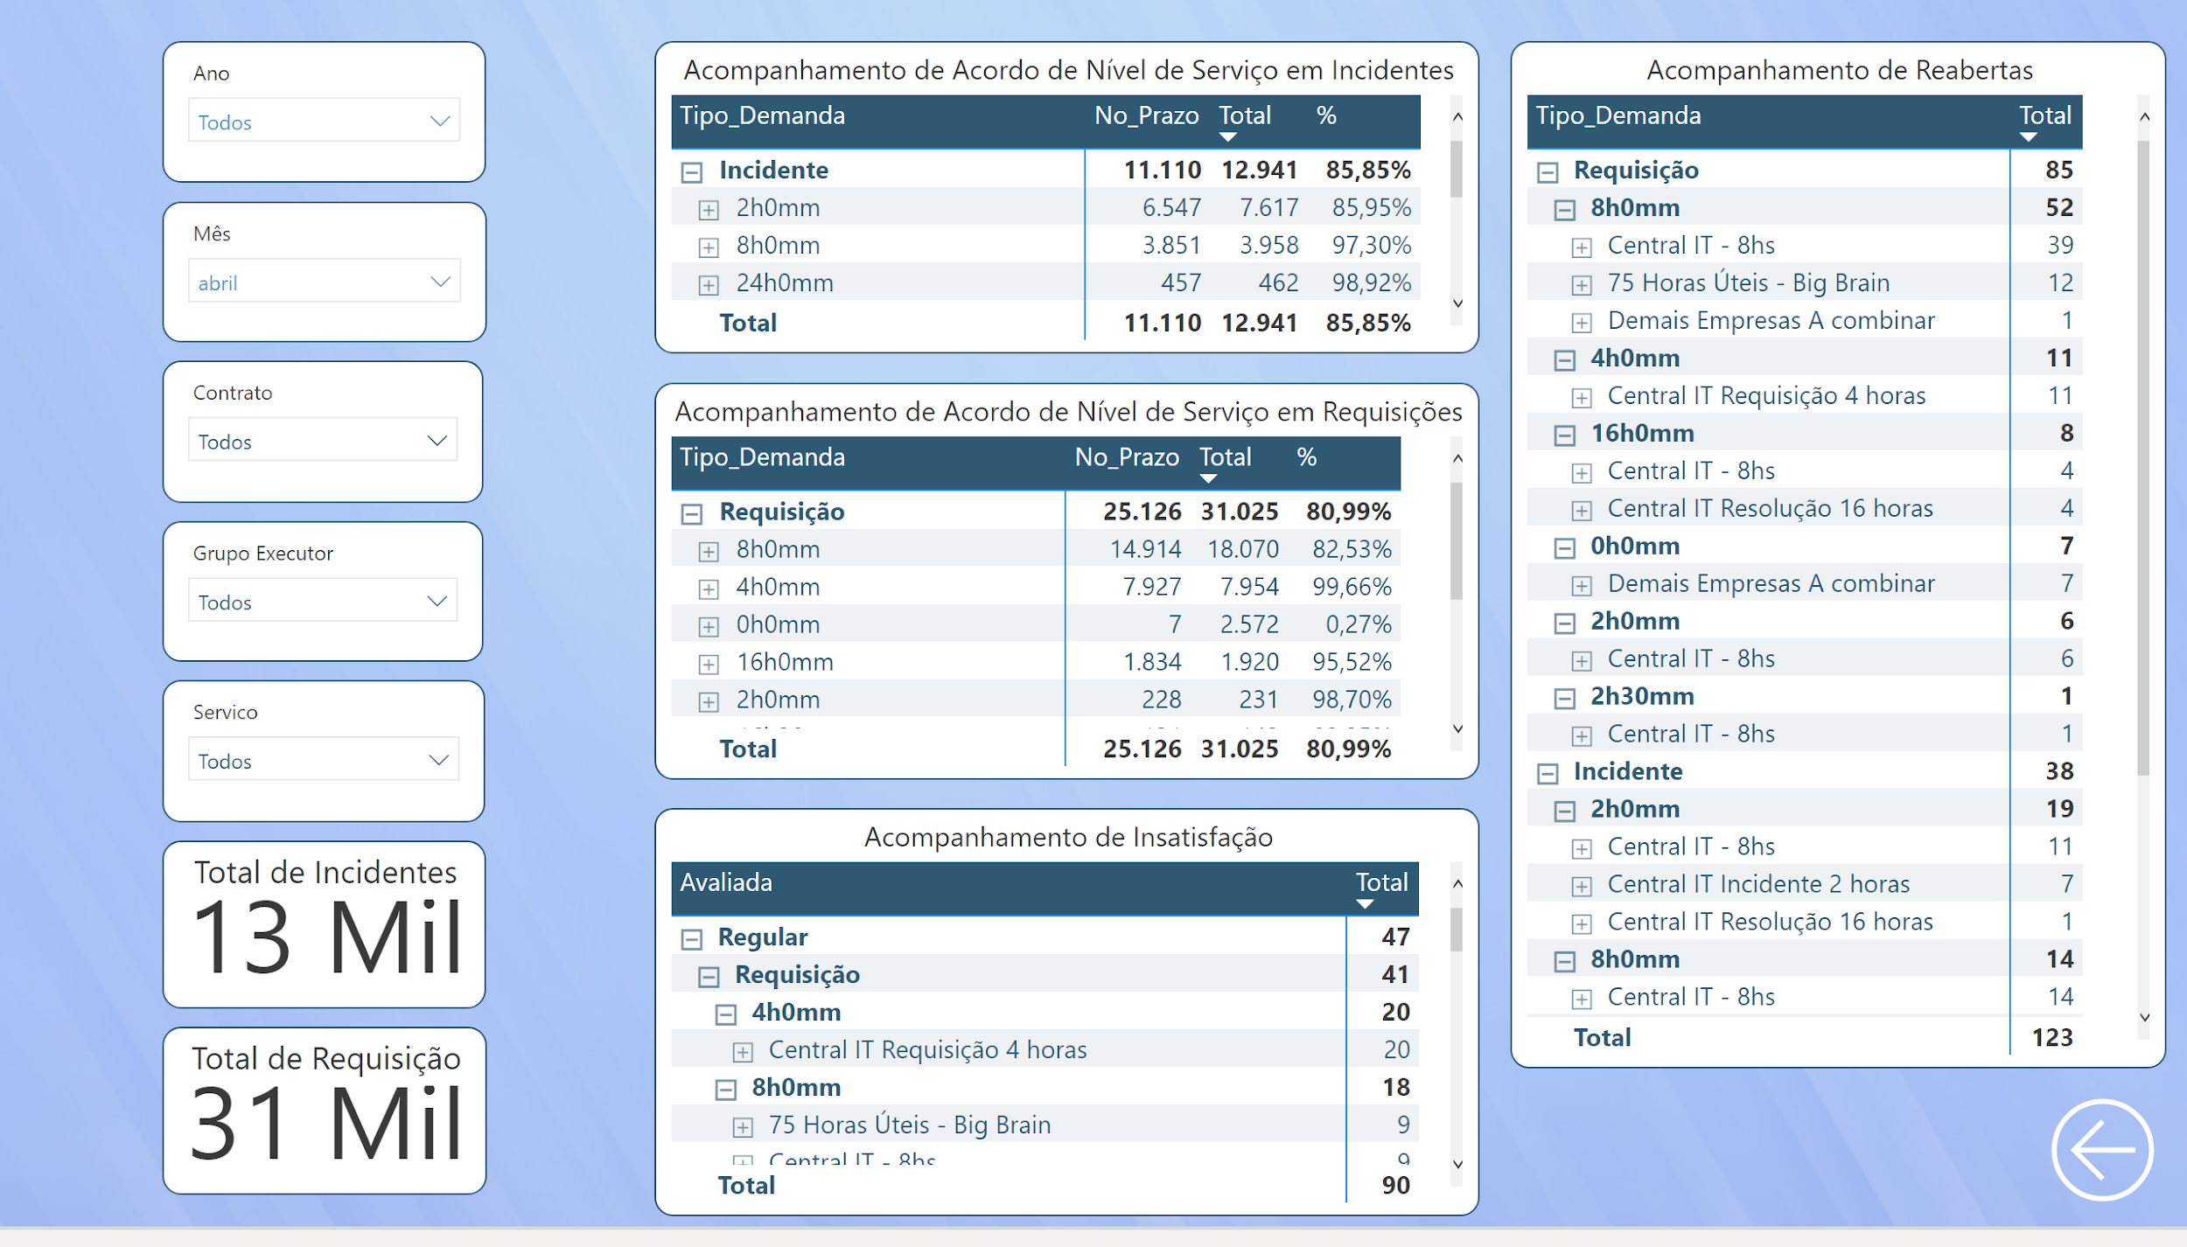
Notes:
Acompanhamento de Acordo de Nível de Serviço em Incidentes
No alt text provided
Acompanhamento de Acordo de Nível de Serviço em Requisições
No alt text provided
actionButton
No alt text provided
Acompanhamento de Reabertas
No alt text provided
Acompanhamento de Insatisfação
No alt text provided
Total de Requisição
No alt text provided
Total de Incidentes
No alt text provided
Serviço
No alt text provided
Grupo Executor
No alt text provided
Contrato
No alt text provided
Mês
No alt text provided
Ano
No alt text provided
actionButton
No alt text provided

Slide 9
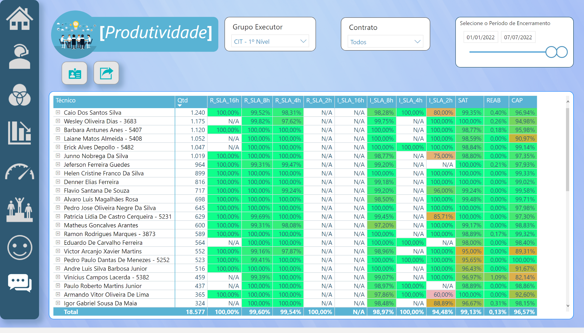
Notes:
Selecione o Período de Encerramento
No alt text provided
image
No alt text provided
basicShape
No alt text provided
textbox
No alt text provided
slicer
No alt text provided
slicer
No alt text provided
pivotTable
No alt text provided
image
No alt text provided
image
No alt text provided
Forma_Menu
No alt text provided
Imagem_Estatistica
No alt text provided
Imagem_Home
No alt text provided
Imagem_KPI
No alt text provided
Imagem_Produtividade
No alt text provided
Imagem_Avaliadas
No alt text provided
Imagem_Telefonia
No alt text provided
Chat
No alt text provided
Imagem_Registros
No alt text provided

Slide 10
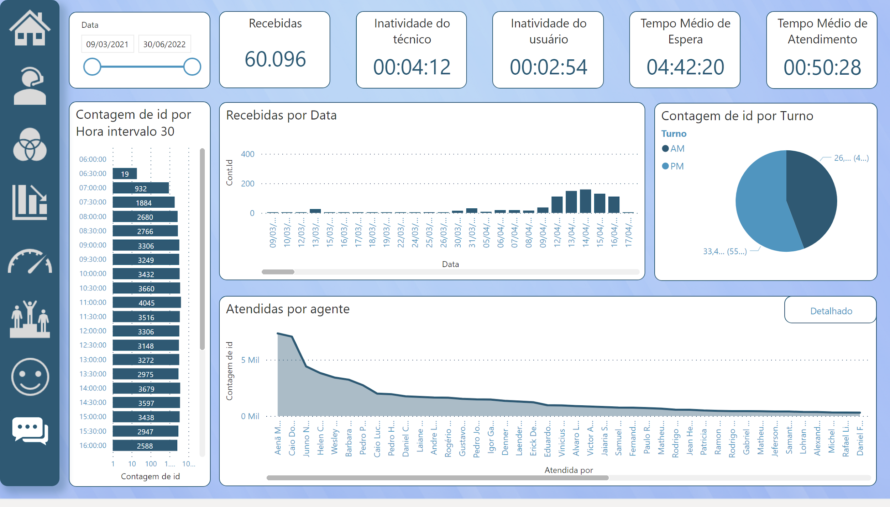
Notes:
actionButton
No alt text provided
Inatividade do técnico
No alt text provided
Recebidas
No alt text provided
Inatividade do usuário
No alt text provided
Tempo Médio de Espera
No alt text provided
Tempo Médio de Atendimento
No alt text provided
clusteredBarChart
No alt text provided
Recebidas por Data
No alt text provided
pieChart
No alt text provided
Atendidas por agente
No alt text provided
Forma_Menu
No alt text provided
Imagem_Estatistica
No alt text provided
Imagem_Home
No alt text provided
Imagem_KPI
No alt text provided
Imagem_Produtividade
No alt text provided
Imagem_Avaliadas
No alt text provided
Imagem_Telefonia
No alt text provided
Chat
No alt text provided
Imagem_Registros
No alt text provided
slicer
No alt text provided

Slide 11
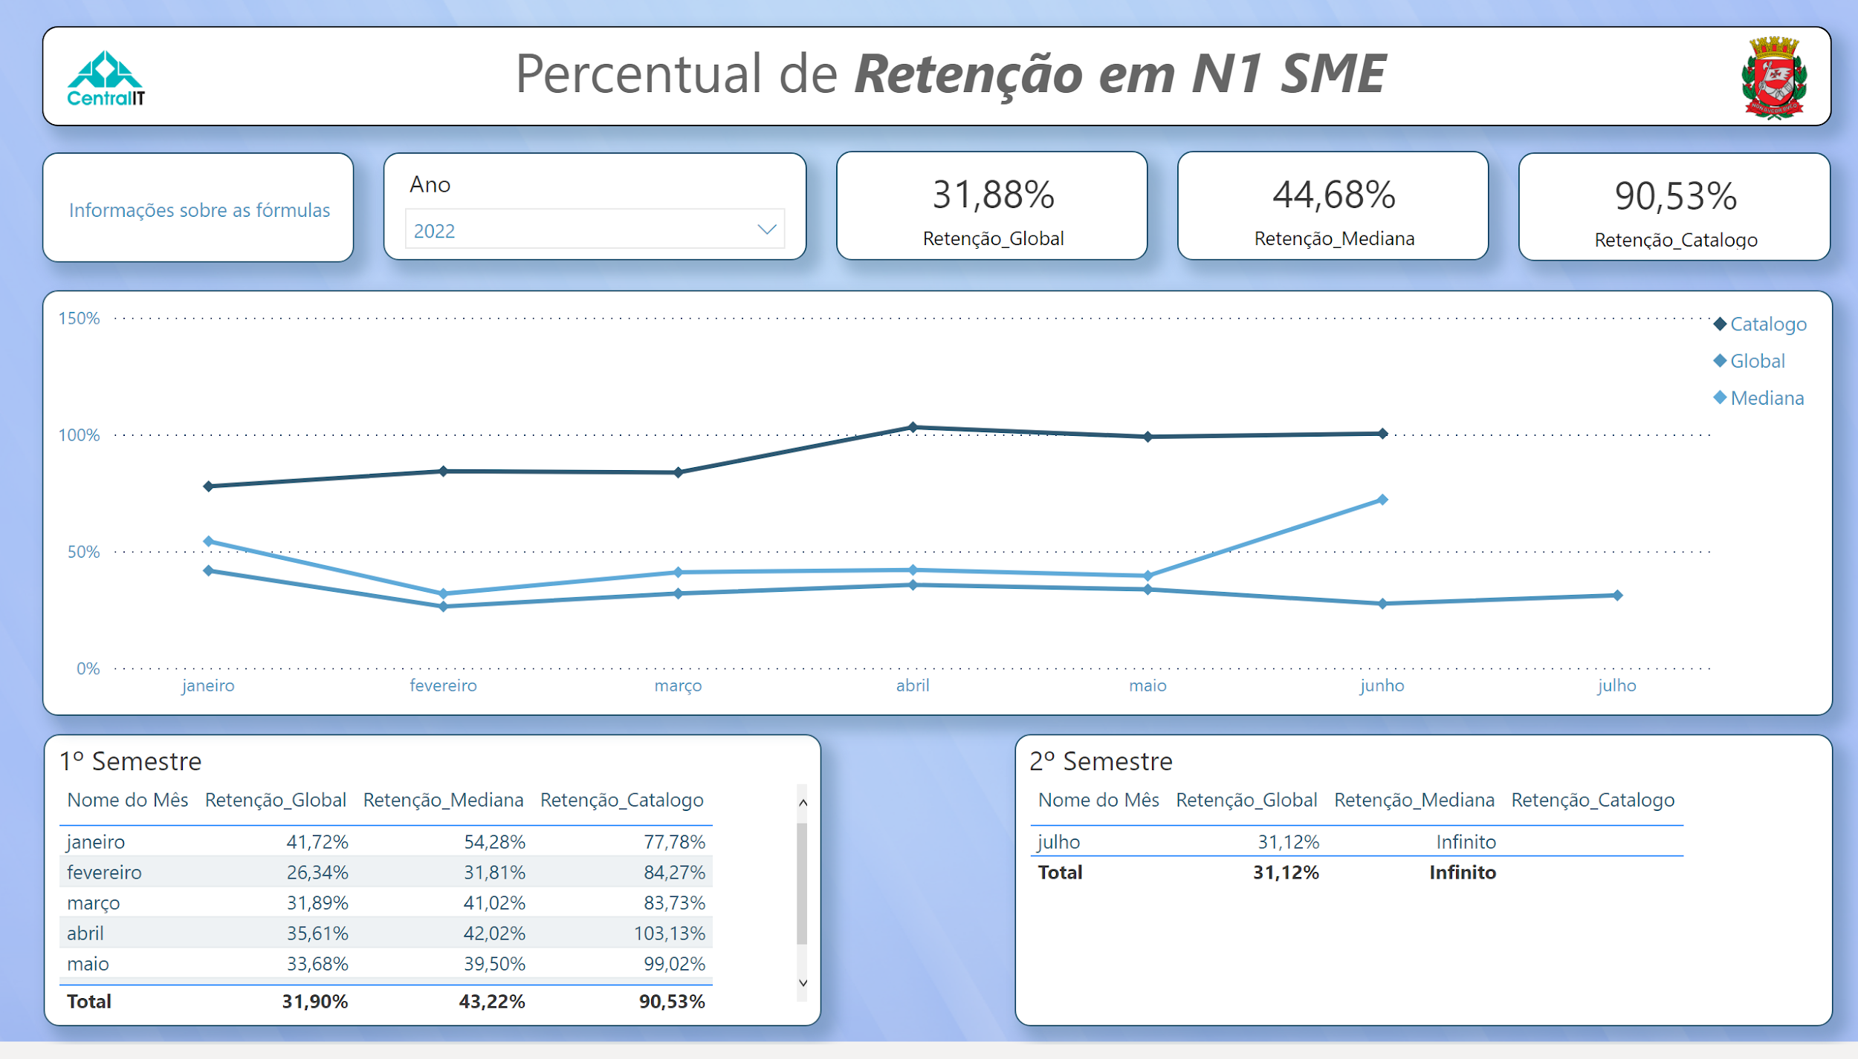
Notes:
slicer
No alt text provided
basicShape
No alt text provided
image
No alt text provided
Caixa de texto_Titulo
No alt text provided
image
No alt text provided
card
No alt text provided
card
No alt text provided
1º Semestre
No alt text provided
card
No alt text provided
lineChart
No alt text provided
2º Semestre
No alt text provided
actionButton
No alt text provided

Slide 12
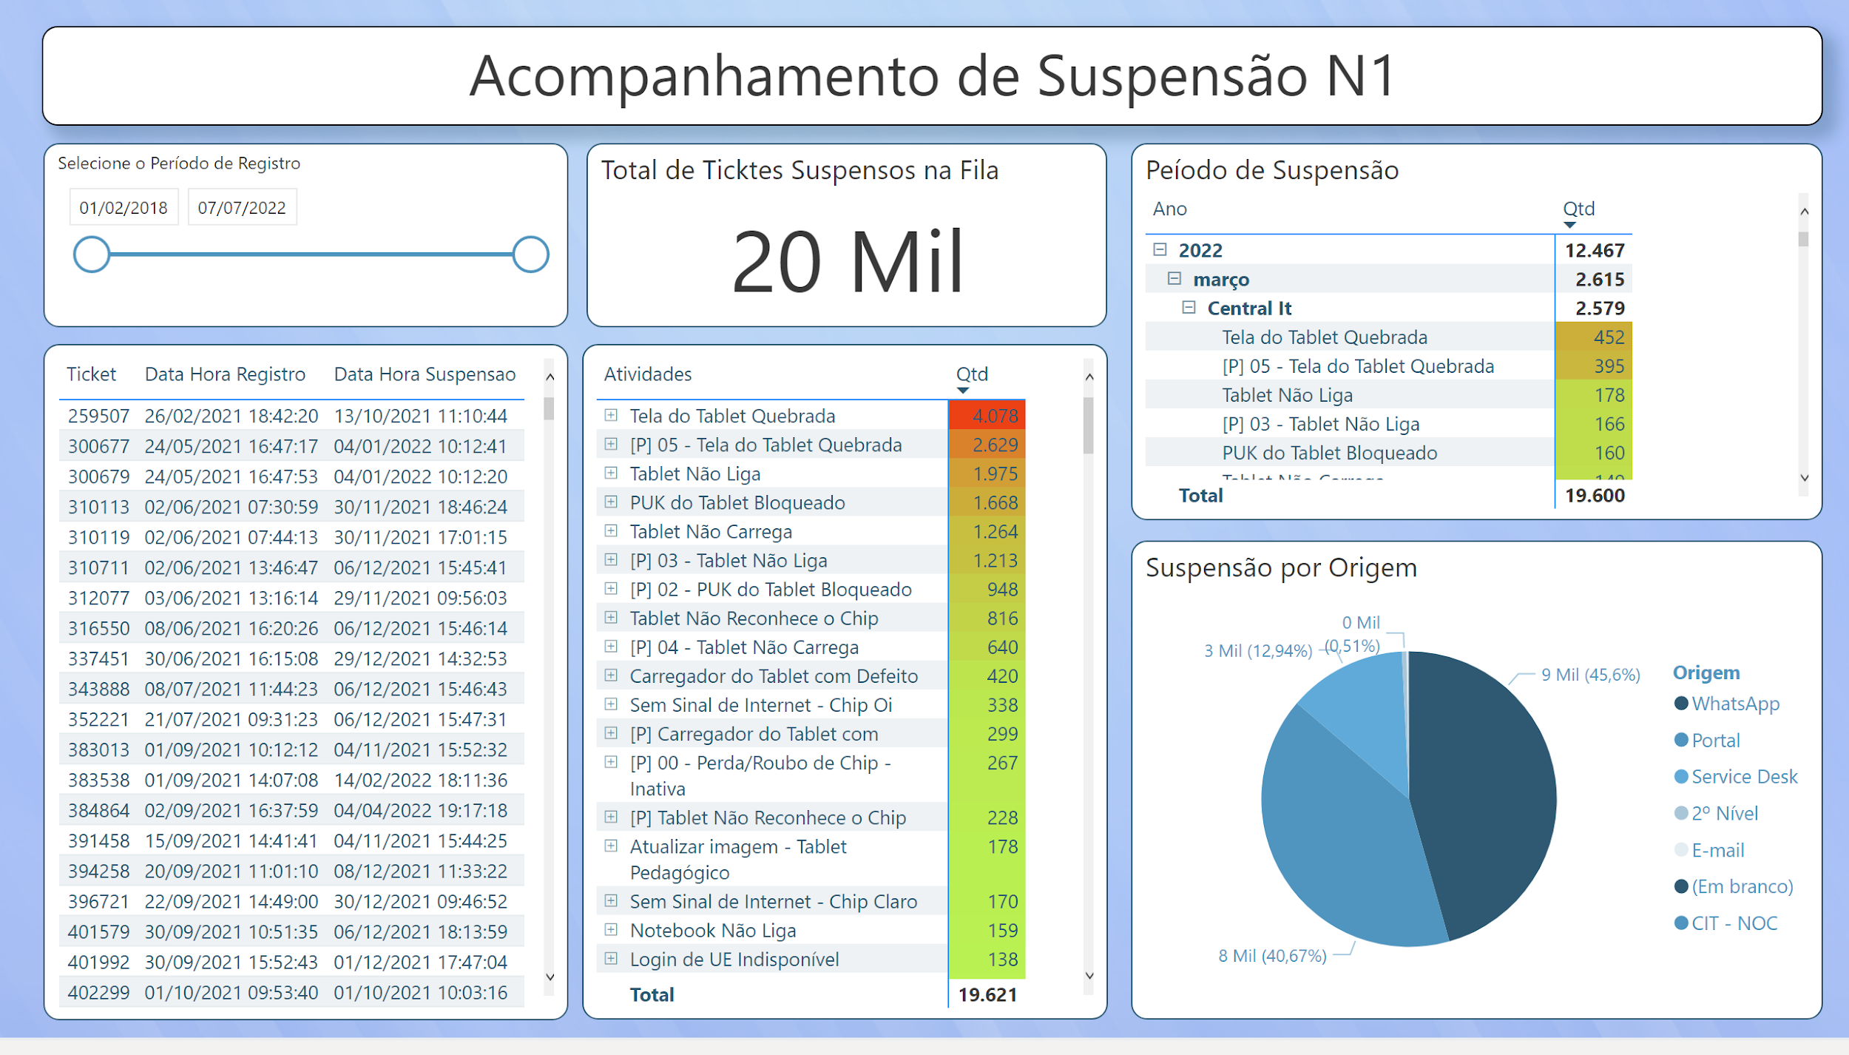
Notes:
Acompanhamento de Suspensão N1
No alt text provided
Selecione o Período de Registro
No alt text provided
tableEx
No alt text provided
Total de Ticktes Suspensos na Fila
No alt text provided
pivotTable
No alt text provided
Peíodo de Suspensão
No alt text provided
Suspensão por Origem
No alt text provided

Slide 13
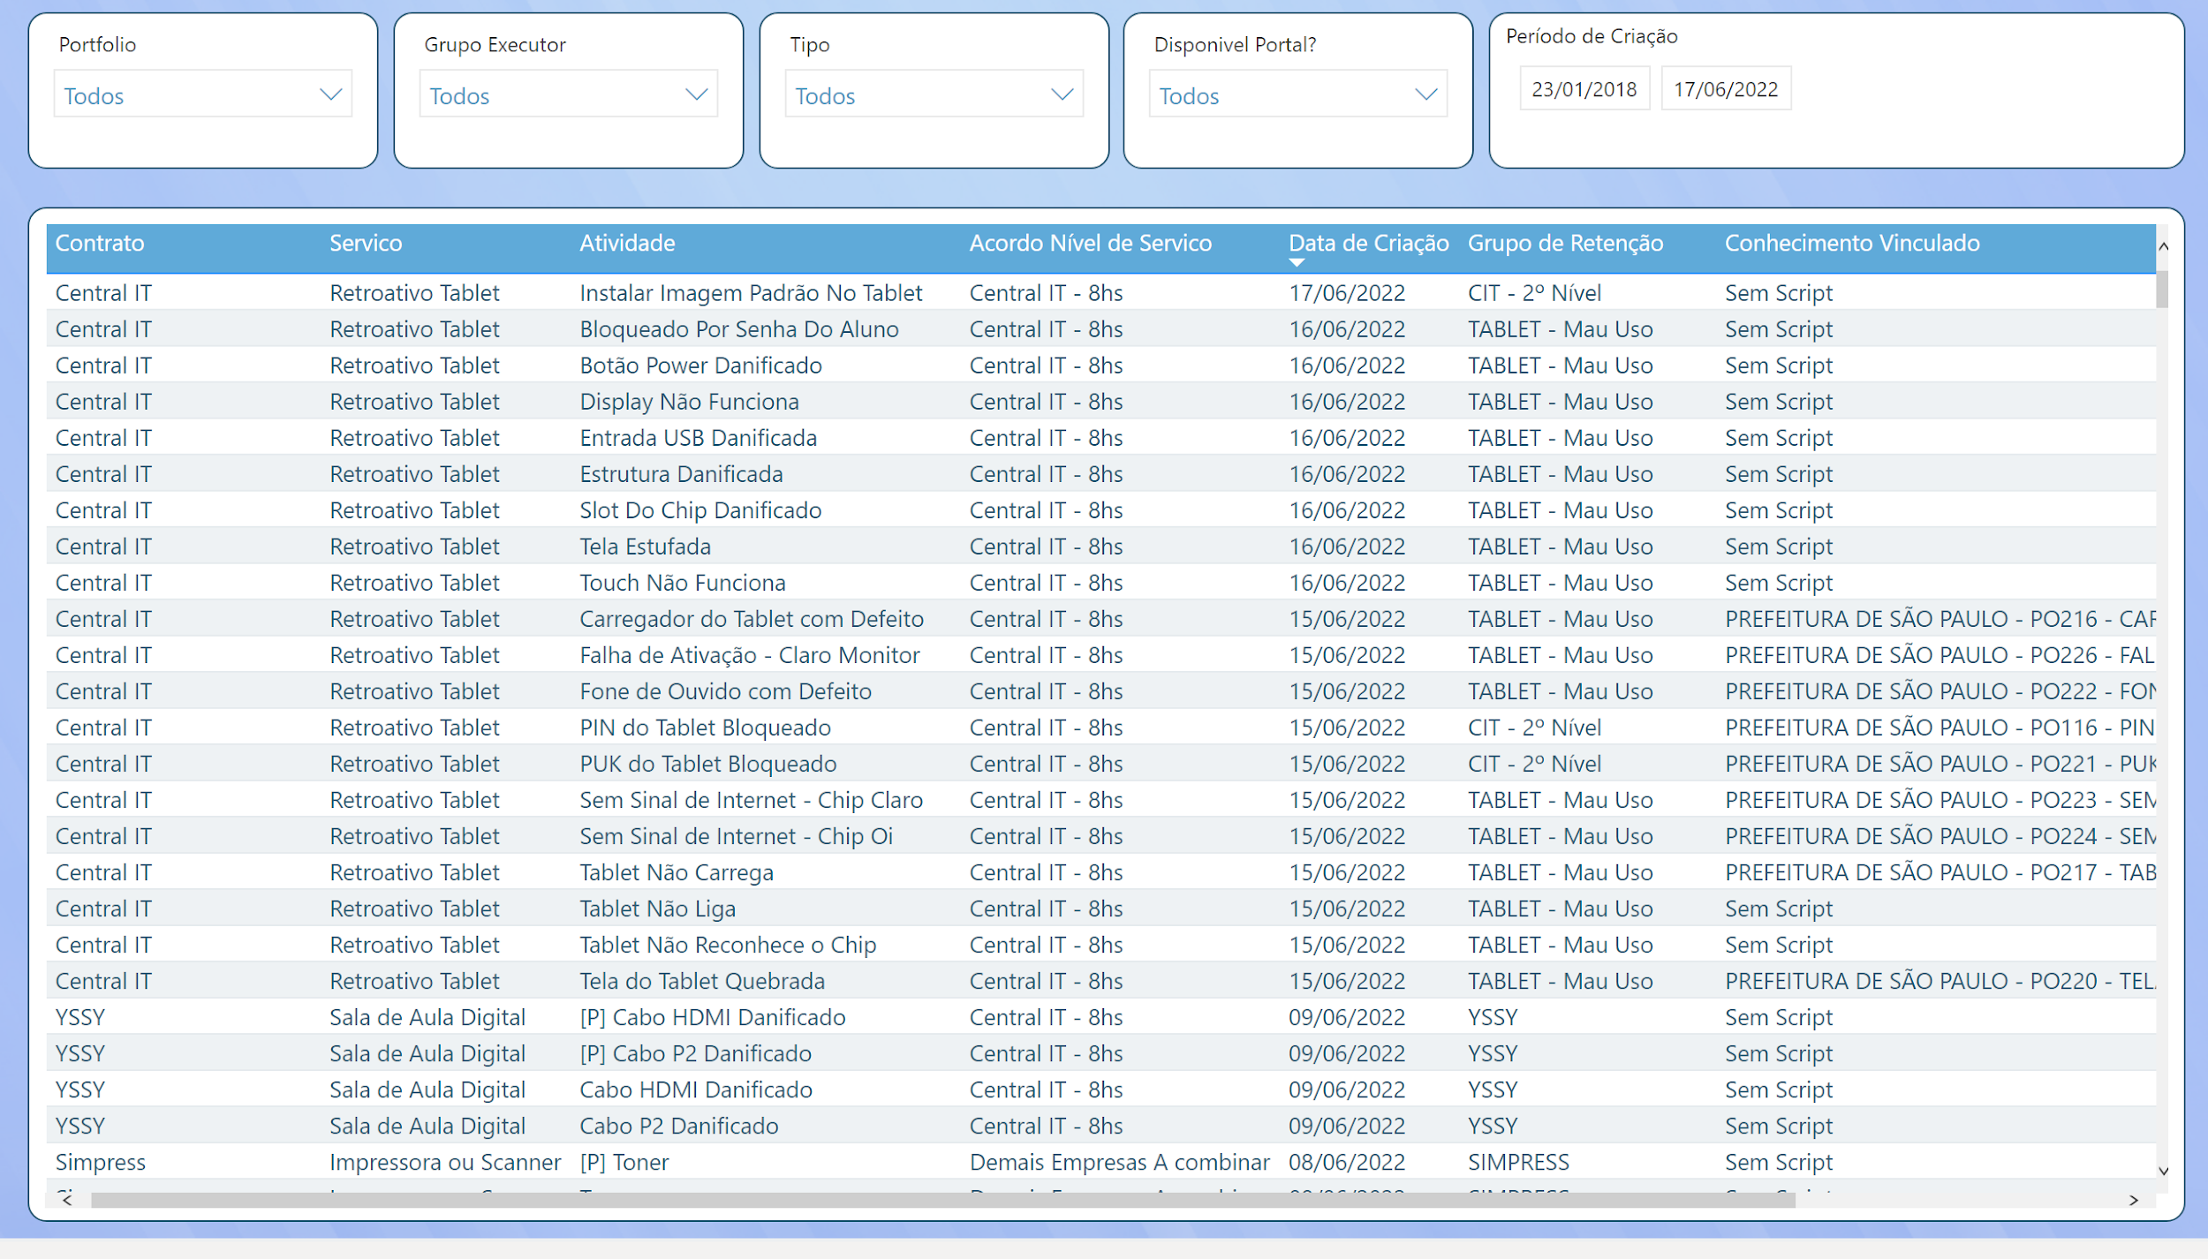
Notes:
tableEx
No alt text provided
slicer
No alt text provided
slicer
No alt text provided
slicer
No alt text provided
slicer
No alt text provided
Período de Criação
No alt text provided

Slide 14
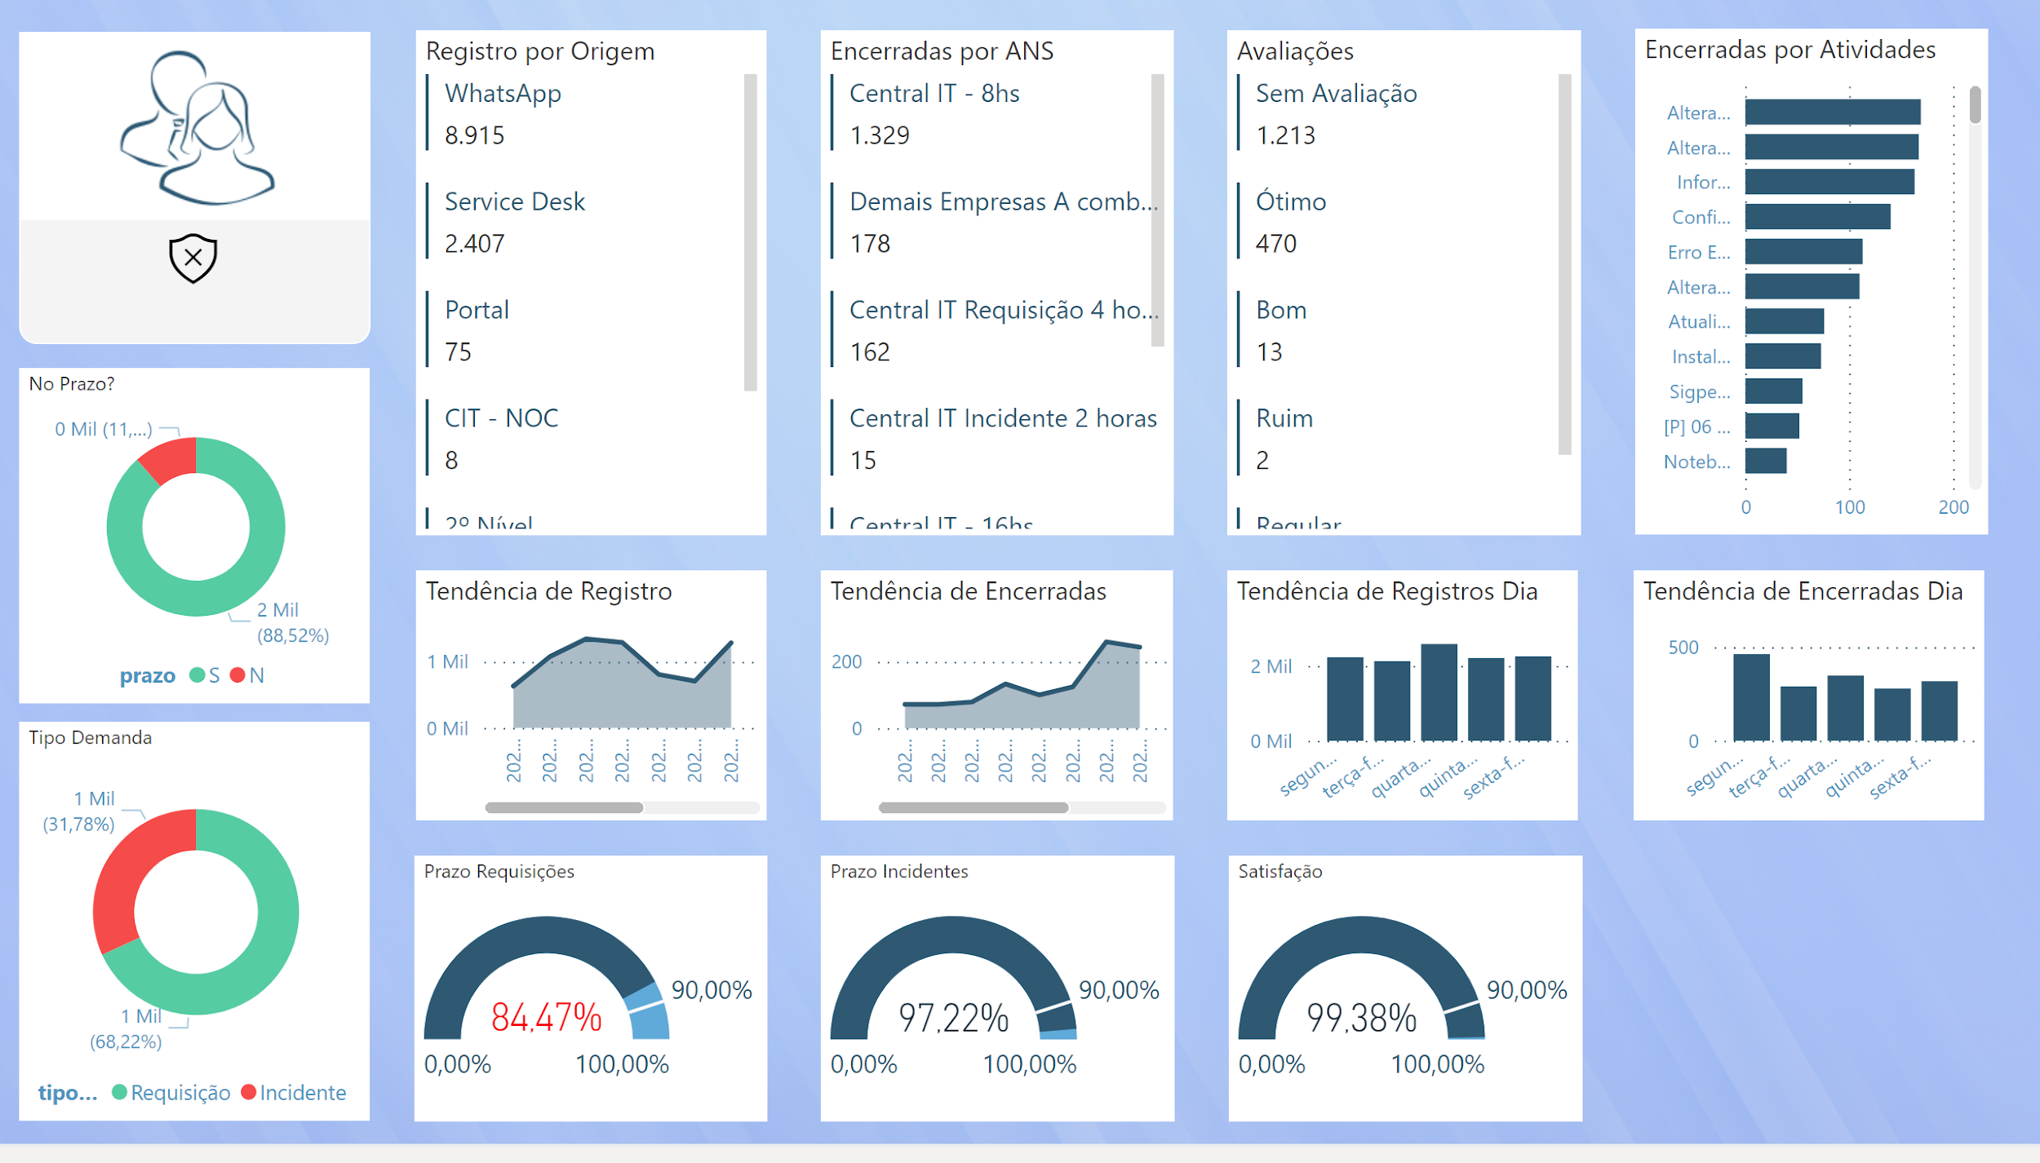
Notes:
image
No alt text provided
Registro por Origem
No alt text provided
Encerradas por ANS
No alt text provided
Tendência de Registro
No alt text provided
Tendência de Encerradas
No alt text provided
No Prazo?
No alt text provided
Tipo Demanda
No alt text provided
Prazo Requisições
No alt text provided
Prazo Incidentes
No alt text provided
Avaliações
No alt text provided
Encerradas por Atividades
No alt text provided
Satisfação
No alt text provided
Tendência de Encerradas Dia
No alt text provided
Tendência de Registros Dia
No alt text provided
Slicer1448559807355
No alt text provided

Slide 15
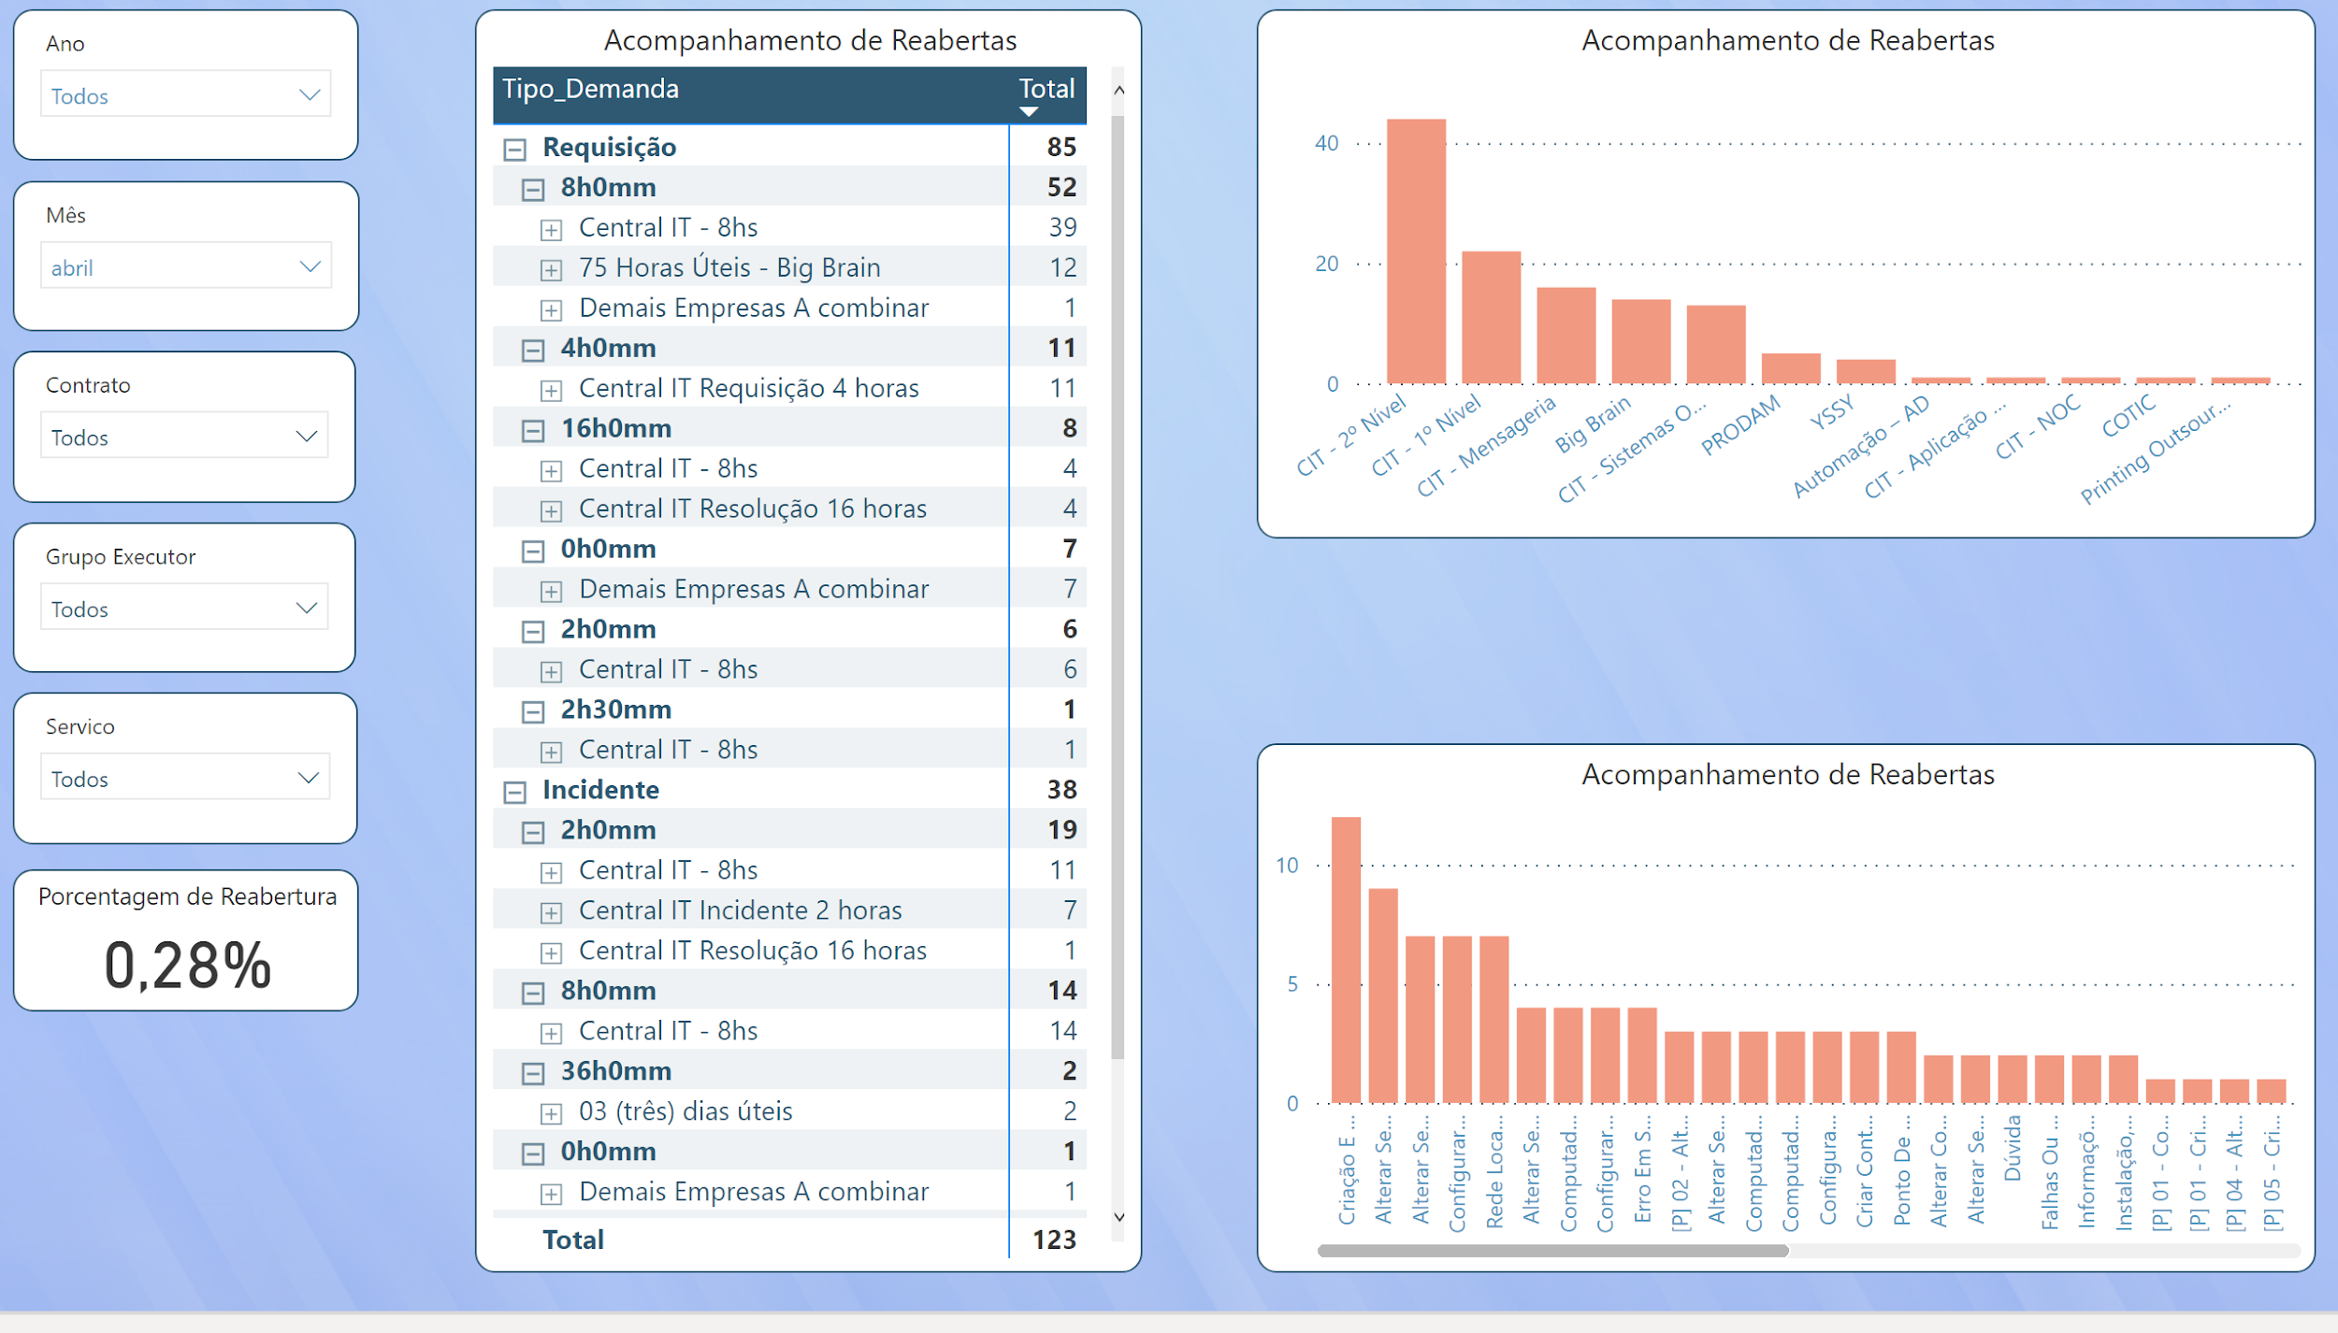
Notes:
Porcentagem de Reabertura
No alt text provided
Acompanhamento de Reabertas
No alt text provided
Acompanhamento de Reabertas
No alt text provided
Acompanhamento de Reabertas
No alt text provided
Serviço
No alt text provided
Grupo Executor
No alt text provided
Contrato
No alt text provided
Mês
No alt text provided
Ano
No alt text provided

Slide 16
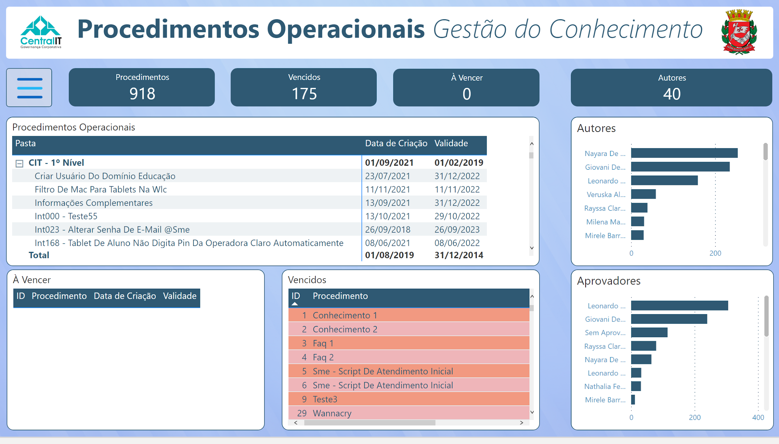
Notes:
image
No alt text provided
image
No alt text provided
textbox
No alt text provided
shape
No alt text provided
Procedimentos Operacionais
No alt text provided
À Vencer
No alt text provided
Vencidos
No alt text provided
Autores
No alt text provided
Aprovadores
No alt text provided
image
No alt text provided
slicer
No alt text provided
slicer
No alt text provided
slicer
No alt text provided
slicer
No alt text provided
slicer
No alt text provided
image
No alt text provided
slicer
No alt text provided
shape
No alt text provided
Procedimentos
No alt text provided
Vencidos
No alt text provided
À Vencer
No alt text provided
Autores
No alt text provided

Slide 17
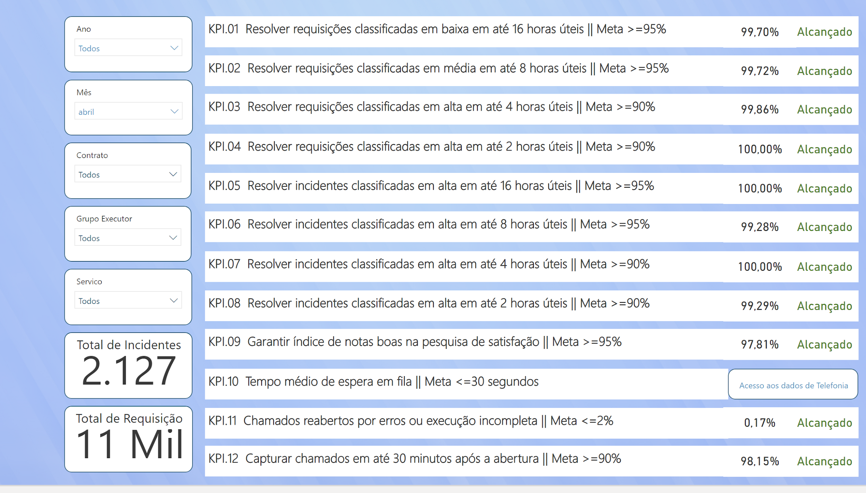
Notes:
actionButton
No alt text provided
Total de Requisição
No alt text provided
Total de Incidentes
No alt text provided
Serviço
No alt text provided
actionButton
No alt text provided
Ano
No alt text provided
Mês
No alt text provided
slicer
No alt text provided
Contrato
No alt text provided
Grupo Executor
No alt text provided
card
No alt text provided
card
No alt text provided
card
No alt text provided
card
No alt text provided
card
No alt text provided
card
No alt text provided
card
No alt text provided
card
No alt text provided
card
No alt text provided
card
No alt text provided
card
No alt text provided
card
No alt text provided
card
No alt text provided
card
No alt text provided
card
No alt text provided
card
No alt text provided
card
No alt text provided
card
No alt text provided
card
No alt text provided
card
No alt text provided
card
No alt text provided
card
No alt text provided
textbox
No alt text provided
textbox
No alt text provided
textbox
No alt text provided
textbox
No alt text provided
textbox
No alt text provided
textbox
No alt text provided
textbox
No alt text provided
textbox
No alt text provided
textbox
No alt text provided
textbox
No alt text provided
textbox
No alt text provided
textbox
No alt text provided

Slide 18
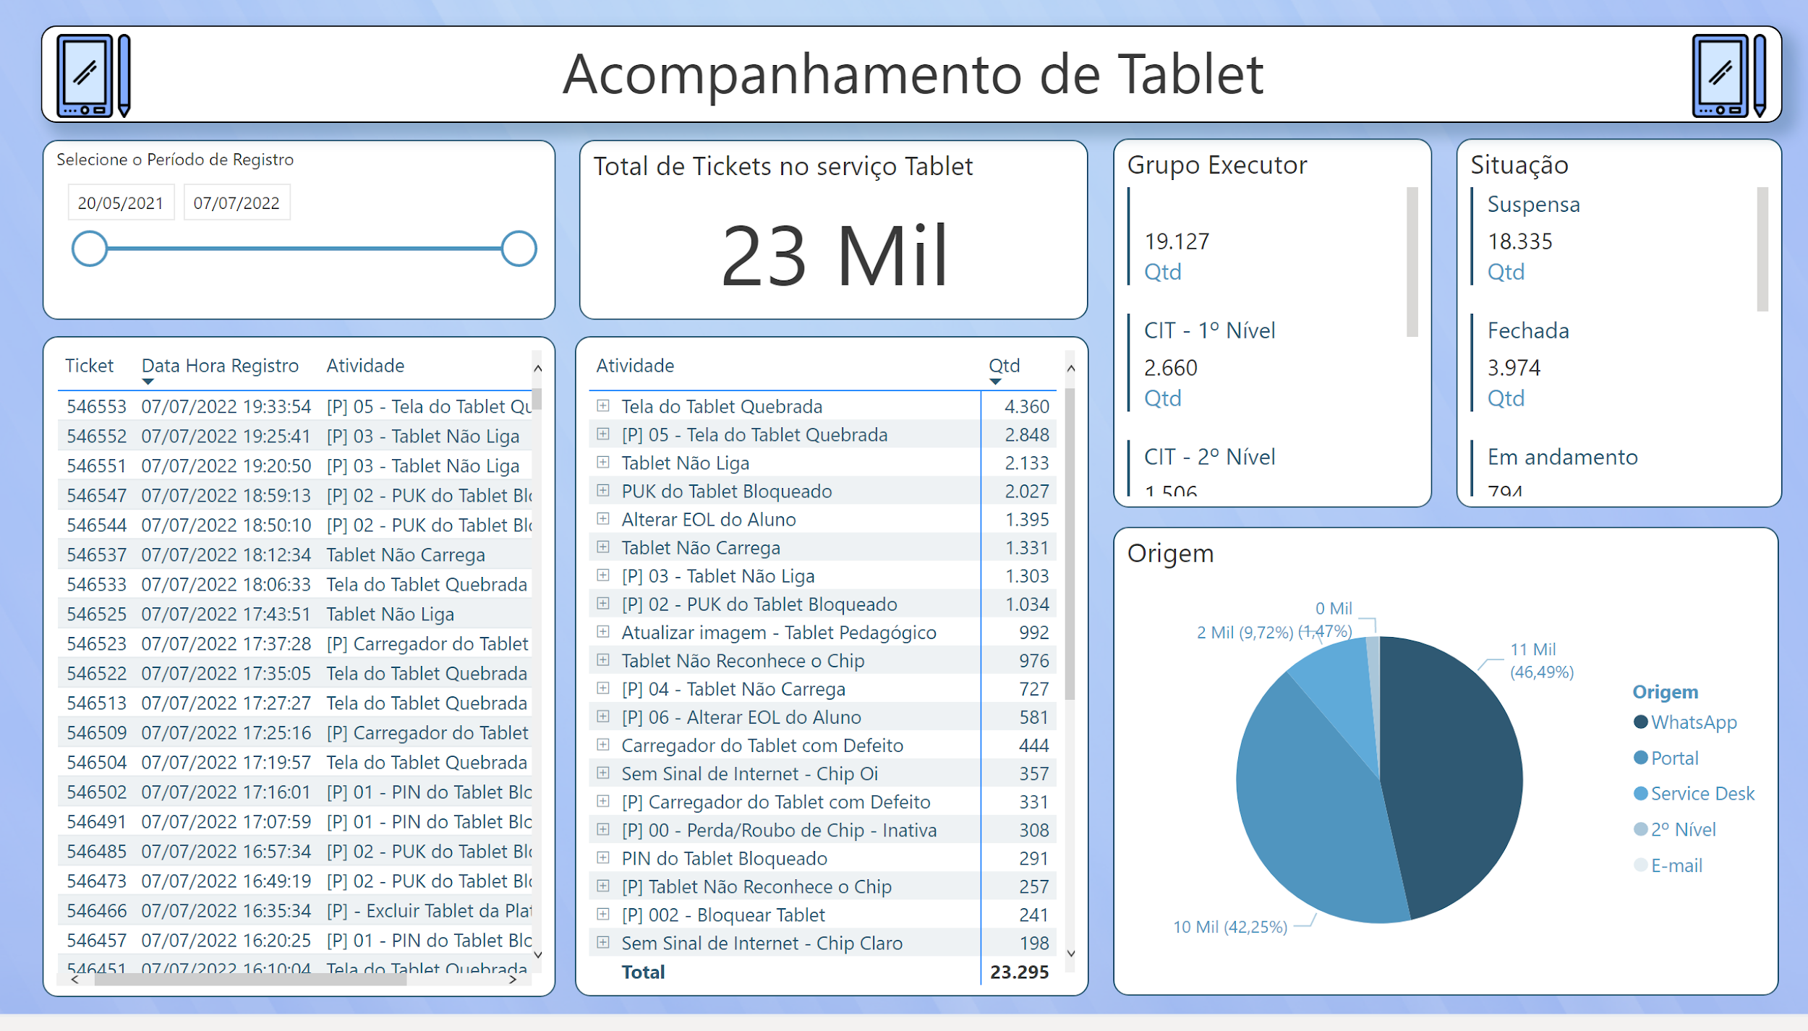
Notes:
Grupo Executor
No alt text provided
image
No alt text provided
image
No alt text provided
Acompanhamento de Tablet
No alt text provided
Situação
No alt text provided
Origem
No alt text provided
Total de Tickets no serviço Tablet
No alt text provided
Selecione o Período de Registro
No alt text provided
pivotTable
No alt text provided
tableEx
No alt text provided

